Slide 1


Ansible Driver
※本書では「Exastro IT Automation」を「ITA」として記載します。
第1.2版
Exastro developer

Slide 2
目次
はじめに
Ansible Driverとは
Ansible Towerとの連携
3つのモードの説明
各モードの特徴
Legacyモード
LegacyRoleモード
Pioneerモード

Slide 3
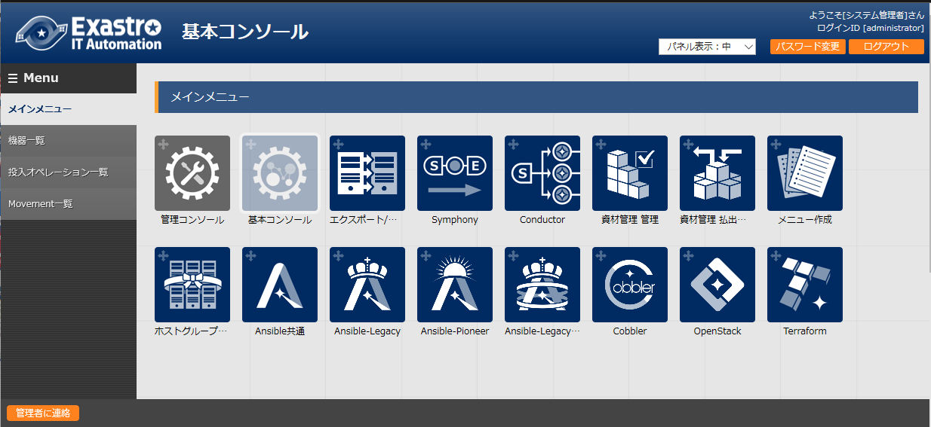
1.1 Ansible driverについて X/X
1. はじめに
メインメニュー
本書では、メニューグループの 「Ansible-Legacy」 「Ansible-LegacyRole」「Ansible-Pioneer」について、 概念、機能説明を目的としております。
実習編ではITAの画面を用いて説明しておりますので合わせてご覧ください。
「Ansible共通」ではansible系メニューにて使用される下記メニューを管理しています
インターフェース管理
グローバル変数管理
ファイル管理
テンプレート管理
本資料では上記3つのメニューグループ についての説明を主に行っております

Slide 4

2. Ansible Driverとは
Ansible DriverはITAが一元管理するシステムパラメータと
IaC(Playbook等)の変数を紐づけて、Ansibleに連携実行させることが可能です
※Ansible Towerを経由するメリットについては、「3. Ansible Towerとの連携」に記載します。
ITA
システム
Symphony
CMDB
Start
Movement
Ansible-Legacy
NW
Ansible-Legacy Playbook部品
Movement
Ansible-LegacyRole
システム パラメータ
Ansible-LegacyRole パッケージファイル
ST
Movement
Ansible-Pioneer
Ansible-Pioneer 対話ファイル
(独自IaC)
End
SV

Slide 5
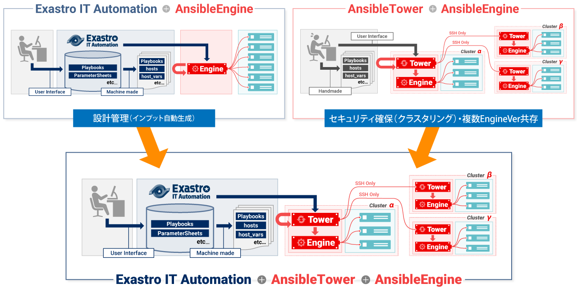
1.1 Ansible driverについて X/X
3. Ansible Towerとの連携
IT Automationは設定データを蓄積/管理し、Ansibleが実行するために必要なディレクトリ、コンフィグファイルを生成します。
AnsibleTowerはクラスタ間通信をセキュアに、そして異なるバージョンのAnsibleEngineをコントロールします。
それぞれの特徴を組み合わせた、IT Automation + AnsibleTower + AnsibleEngine で構成された自動構築システムで作業の効率化・省力化が実現できます。

Slide 6
4. 3つのモードの説明
Ansible Driverは用途に応じて特徴のある3つのモードを用意しています
Ansible-Legacy、Ansible-LegacyRole、Ansible-Pioneer それぞれの特徴の比較を以下に指します。
◆IaCの再利用
Ansible-Legacy
Ansible-Pioneer
Ansible-LegacyRole
◆ノウハウの活用
Ansible-LegacyRole
Ansible-Legacy
Ansible-Pioneer
◆適用範囲
Ansible-Pioneer
Ansible-LegacyRole
Ansible-Legacy
※凡例
◎ | : | 機能として強みを持っている
○ | : | 機能として使用は可能
× | : | 機能として適用は難しい/他モードによる適用
 | 説明 | Ansible -Legacy | Ansible-LegacyRole | Ansible-Pioneer
IaCの再利用 | 作成したPlaybookをモジュール化し、Exastro内で再利用可能出来ること | ◎ | × | ○
ノウハウの活用 | Ansibleが提供する機能を数多く活用でき、 またAnsible-galaxy等で公開されているPlaybookRoleを利用できること | ○ | ◎ | ×
適用範囲 | 自動化できる作業手順のバリエーションのこと | ○ | ○ | ◎

Slide 7
5. 各モードの特徴 5.1 Ansible-Legacyモード

Slide 8
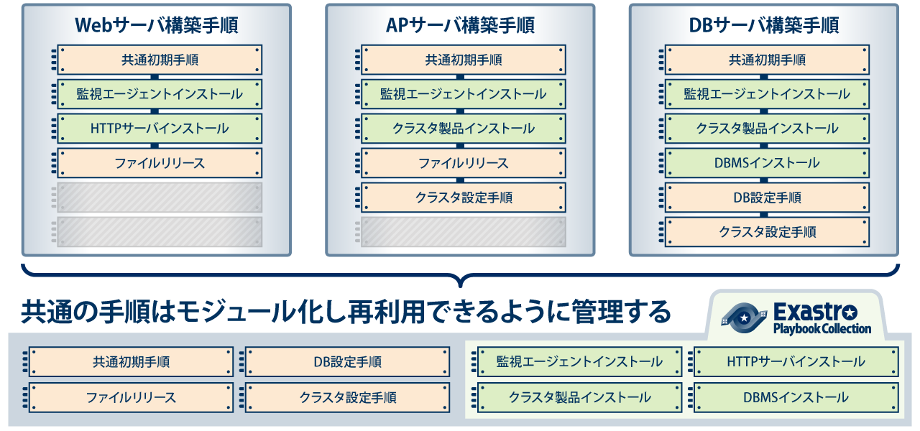
5.1 Ansible-Legacyモード (1/5)
ITAのベースにして醍醐味 - Ansible-Legacyモード
Ansible-Legacyモードの最たる特徴はIaCのモジュール化による再利用です。
登録したIaCを再利用することで効率的なシステム構築が可能です。

Slide 9
5.1 Ansible-Legacyモード (2/5)
Exastro ITAにおける作業実行単位である「Movement」とPlaybookの関係を2階層で規定しています。
Exastro ITA にて自動生成
Movement
A
Movement
B
直接実行するPlaybook
- hosts: all
tasks:
- include: aaaa.yml
- include: bbbb.yml
- include: cccc.yml
- hosts: all
tasks:
- include: cccc.yml
- include: dddd.yml
- include: eeee.yml
1
2
3
1
2
3
aaaa.yml
bbbb.yml
cccc.yml
dddd.yml
eeee.yml
playbook素材集

Slide 10
5.1 Ansible-Legacyモード (3/5)
作業実行時、変数に与えるパラメータはExastro ITAのパラメータシートにて 管理できます。
パラメータシート
Movement
A
hosts | OPERATON_ID | para1 | para2 | para3 | para4 | …
host_a | 888 | AAAA | 1 | 100 | 1
host_b | 111 | BBBB | 2 | 78 | 0
host_c | 888 | CCCC | 3 | 93 | 0
…
- hosts: all
tasks:
- include: aaaa.yml
- include: bbbb.yml
- include: cccc.yml
直接実行するPlaybook
パラメータシートと 変数を紐づけ、 playbookへ設定
代入値管理
Movement | パラメータ | 変数
A | para1 | VAR_1
 | para2 | VAR_2
… | … | …
1
2
3
aaaa.yml
- name: “set aaaa”
debug: msg= “{{ VAR_4 }}”
- command: sleep {{ VAR_2 }}
bbbb.yml
- name: “set bbbb”
debug: msg= “{{ VAR_5 }}”
- command: sleep {{ VAR_3 }}
cccc.yml
- name: “set cccc”
debug: msg= “{{ VAR_1 }}”
- command: sleep {{ VAR_2 }}

Slide 11
5.1 Ansible-Legacyモード (4/5)
ITAを使用する際に意識する必要はありませんが、バックグラウンドでどのように動作しているかを補足します。
作業実行ディレクトリ
├─in
│ ├─hosts
│ ├─playbook.yml
│ ├─child_playbooks
│ │ ├─aaaa.yml
│ │ ├─bbbb.yml
│ │ └─cccc.yml
│ ├─host_vars
│ │ ├─host_a
│ │ │ └─main.yml
│ │ ├─host_c
│ │ │ └─main.yml
│ │ ├─host_f
│ │ │ └─main.yml
│ │ ├─
│ │ │
│ │ ├─
│
├─out
│ ├─
パラメータシート
hosts | OPERATON _ID | para1 | para2 | para3 | para4 | …
host_a | 888 | AAAA | 1 | 100 | 1
host_b | 111 | BBBB | 2 | 78 | 0
host_c | 888 | CCCC | 3 | 93 | 0
host_d | 222 | DDDD | 10 | 78 | 0
host_e | 333 | EEEE | 5 | 84 | 1
host_f | 888 | FFFF | 4 | 80 | 0
host_g | 111 | GGGG | 3 | 90 | 1
…
※OPERATION_IDについてはLearn：BASEをご確認ください
・hosts | : | 今回操作対象とするホスト一覧 (OPERATION_ID=888)
・playbook.yml | : | 直接実行するPlaybook
・child_playbooks | : | 今回使用するPlaybook素材集を格納
・host_vars | : | ホストごとに異なる変数を定義したPlaybookを格納

Slide 12
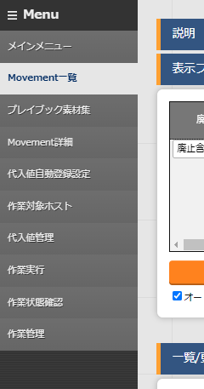
5.1 Ansible-Legacyモード (5/5)
メニュー機能説明
Movement一覧
Movementの作成、一覧の確認が可能です。
プレイブック素材集
IaCの登録、一覧の確認が可能です。
Movement詳細
Movementにインクルードするプレイブックの管理が可能です。
代入値自動登録設定
登録されているオぺレーションとホスト毎の項目の設定値を紐付ける 。 Movementと変数の管理が可能です。
作業対象ホスト
オペレーションに紐づくMovement、ホストの管理が可能です。
代入値管理
Movementで使用するプレイブックや変数「VAR_」に代入する値の管理を行えます。
作業実行
作成したMovementの単体実行が可能です。
作業状態管理
実行したMovementの詳細確認が可能です。
作業管理
作成、実行したMovementの作業一覧、履歴の一覧が確認可能です。

Slide 13
5. 各モードの特徴 5.2 Ansible-LegacyRoleモード

Slide 14
5.2 Ansible-LegacyRoleモード (1/4)
世界中の英知をその手に - Ansible-LegacyRoleモード
Ansible-Legacyモードの最たる特徴はロールパッケージを登録、利用が可能な点です。
自身が作成、またはAnsible-galaxy上から取得したRoleを使用することができます。
Roles
Ansible-galaxy
ITA
CMDB
Ansible- LegacyRole
Roles

Slide 15
5.2 Ansible-LegacyRoleモード (2/4)
Exastro ITAにおける作業実行単位である「Movement」とロールパッケージ内のroleを紐付けます。
Movement
R
ロールパッケージファイル
Role.zip
Role0001 ・ ・ ・
Role0005
直接実行するPlaybook
- hosts: all
roles:
- role: 0001
- role: 0004
- role: 0002
複数のroleから使用する roleを選択することが可能
0001
0002
0003
0004
0005
1
3
2
tasks
main.yml
tasks
main.yml
tasks
main.yml
tasks
main.yml
tasks
main.yml

Slide 16
5.2 Ansible-LegacyRoleモード (3/4)
ITAを使用する際に意識する必要はありませんが、背景ではどのように動作をしているかを補足として記載します。
作業実行ディレクトリ
├─in
│ ├─hosts
│ ├─site.yml
│ ├─host_vars
│ │ ├─host_a
│ │ └─host_b
│ └─roles
│ ├─role①
│ │ ├─defaults
│ │ │ └main.yml
│ │ ├tasks
│ │ │ └main.yml
│ │ └template
│ │ └xxxx.yml
│ ├─role②
│ ・
│ ・
│ ・
├─out
│ ├─
ロールパッケージファイルはrolesフォルダのあるディレクトリを圧縮してzipファイルにすること
実行roleディレクトリ名がそのままsite.yml (直接実行するplaybook)に記載される
※左図ディレクトリ構成はあくまで一例
・hosts |  |  | : | 今回操作対象とするホスト一覧(ITA作成)
・site.yml |  |  | : | 直接実行するPlaybook (ITA作成)
・host_vars |  |  | : | ホストごとに異なる変数を定義したPlaybookを格納(ITA作成)
・roles |  |  | : | playbookを実行するrole名ごとに格納
 | ⇒roles配下の各ファイル
 |  | ・defaults | : | playbook内の可変部に与えるパラメータを記載
 |  | ・tasks | : | 実行playbook
 |  | ・template | : | 実行playbook内で使用するテキストファイル

Slide 17
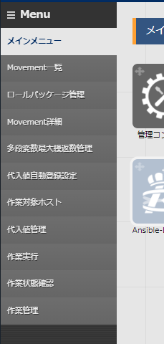
5.2 Ansible-LegacyRoleモード (4/4)
メニュー機能説明 (Ansible-Legacyモードとの相違点を説明します)
ロールパッケージ管理
作成したロールパッケージファイルの管理が可能です。
多段変数最大繰返数管理
ロールパッケージにて定義されている多段変数のうち、 繰返配列されている変数配列の最大繰返数の管理が行えます。

Slide 18
5. 各モードの特徴 5.3 Ansible-Pioneerモード

Slide 19
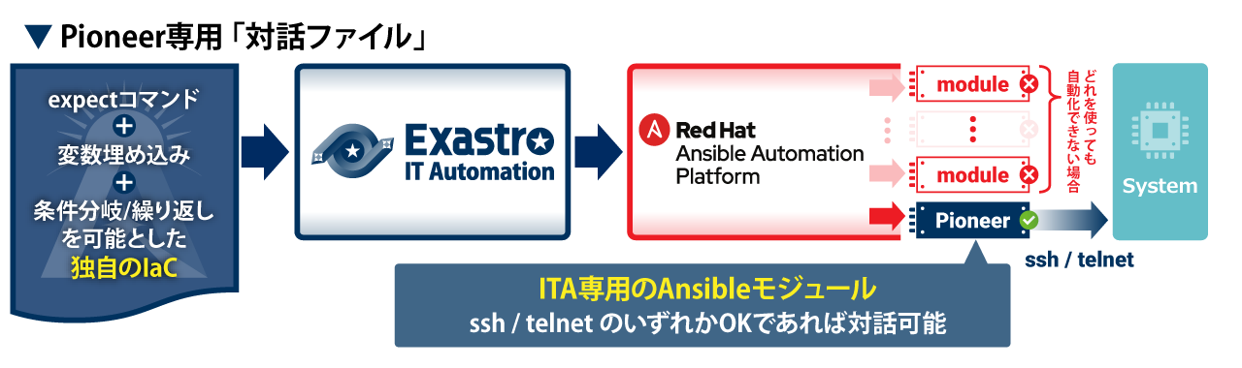
5.3 Ansible-Pioneerモード (1/4)
自動化を止めない最後の切り札 - Ansible-Pioneerモード
Ansibleのどのモジュールを使っても自動化できない場合に、手動作業を挟んでしまうと自動化のメリットが半減します。 そこで、自動化を止めない最後の切り札として、ITAではPioneerモードをご用意しています。

Slide 20
5.3 Ansible-Pioneerモード (2/4)
Pioneerでは直接実行するPlaybookからPioneerモジュール(ITA独自モジュール)を使って対話ファイル(※)を順番で実行します。 ※対話ファイルについては次スライドで説明。
Movement
P
Playbookは Exastro ITAにて自動生成
直接実行するPlaybook
- hosts: all
tasks:
- command: pioneer_module {{ 対話ファイル1 }}
- command: pioneer_module {{ 対話ファイル2 }}
- command: pioneer_module {{ 対話ファイル3 }}
対話ファイル1
対話ファイル2
対話ファイル3

Slide 21
5.3 Ansible-Pioneerモード (3/4)
Ansible-Pioneer では、ターゲットへの設定を対話形式で記述することができます。 また単純なexpectコマンドと比較して繰り返し、条件分岐を使えるなど、より高度な対話を表現することが可能です。 ※対話ファイルの詳細はこちらのマニュアル参照してください。
対話ファイル「テンプレート」記述例
対象のシステムにログインし、変数にて指定したサービスのステータスを確認します。
確認したステータスが「disable」の場合エラー終了処理を行います。ステータスが「disable」以外の場合、プロンプトに「complete!」と出力します。
※対話ファイル内「赤字」はパラメータシートを参照する変数を表現しています。
01
02
03
04
05
06
07
08
09
10
- expect: 'password:'
exec: “{{ ログインパスワード }}“
- command: 'systemctl status {{ item.0 }}'
prompt: '{{ ログインユーザ }}@'
with_items:
- ‘{{ サービス名1 }}‘
- ‘{{ サービス名2 }}‘
failed_when:
- stdout match(disable)
- command: 'echo complete!'
①
「with_items」による 繰り返し処理
②
「failed_when」による 分岐処理

Slide 22
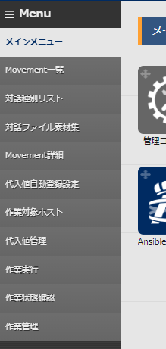
5.3 Ansible-Pioneerモード (4/4)
メニュー機能説明 (Ansible-Legacyモードとの相違点を説明します)
対話種別リスト
対話種別の管理が可能です。 (Ansible-Pioneerでは、OS種別ごとの差異を対話ファイルごとに定義し、同一目的の対話ファイルを対話種別として纏めて機器差分を吸収します。)
対話ファイル素材集
os種別ごとの対話ファイルの管理が可能です。

